Slide 1
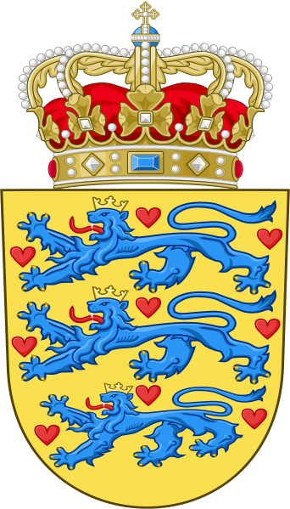
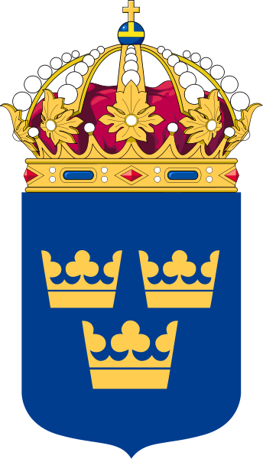
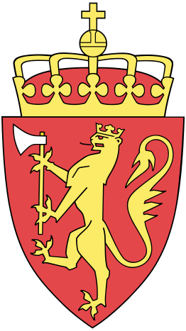
Az „északi periféria”
Skandinávia alkotmánytörténetének vázlata
a keresztény államok létrejöttétől a 17. századig
(Képes György előadása)

Slide 2
A KÖZÉPKORI Európa régiói
„Copyright”:
Mezey barna
PROFESSZOR
Északi periféria: Skandinávia
Keleti periféria: KK.Eur.
Nyugati periféria: Anglia
Nyugati frank bir.
(Franciao.)
Keleti frank bir.
(Németo.)
Oroszok
Európa centrum
Balkán
Ibéria
Déli periféria: Itália
Arab kalifátus centrum
Bizánc centrum

Slide 3
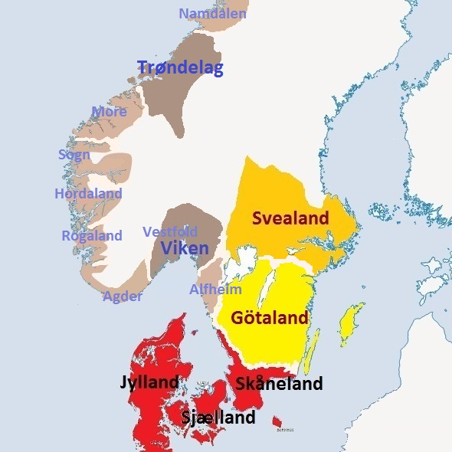

Slide 4
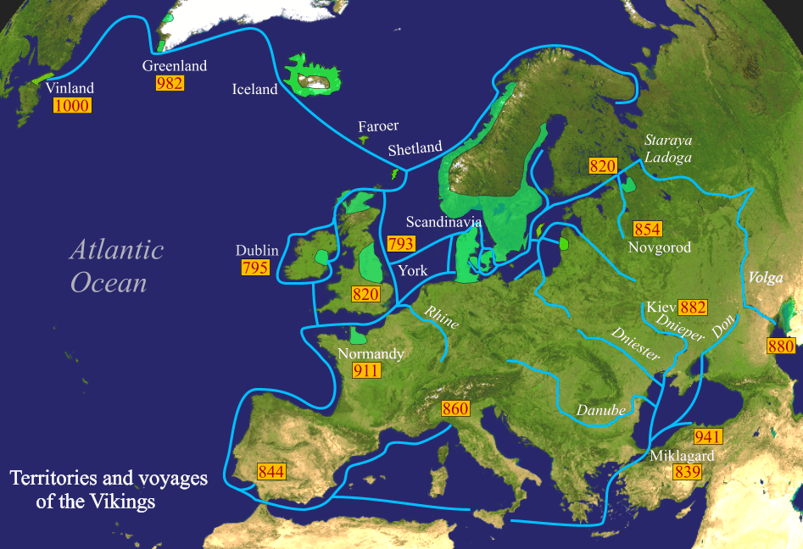

Slide 5
Az „északi periféria” általános jellemzői
földrajzi adottságok:
Skandináv-félsziget: hegyvidék, erdőségek (mezőgazdasági művelésre alkalmatlan)
Dánia: mezőgazdaságra is alkalmas, termékeny területek
Balti-térség: kereskedelmi útvonal
„viking” társadalmi adottságok:
előkelők: hadvezérek, törzsi és egyben katonai vezetők (idoneitás), a hajók parancsnokai
szabadok: teljes saját lakosság (a férfiak: szabad harcosok)
szolgák: hadifoglyok (idegenek) – középkorban eltűnik ez a réteg
nyugati minta megkésett átvétele
kereszténység felvétele, egyházszervezet kiépülése nagyjából Magyarországgal és Lengyelországgal egy időben
hűbériség (mint szerződéses kapcsolat: „földért katonát”) nem alakul ki, helyette: személyes kapcsolatok jelentősége (ua. mint Magyarországon)
tartományi önállóság és a szabad emberek jogai megmaradnak (landok)
az erős központi hatalom időszakai és anarchikus korszakok váltogatják egymást
az egyház politikai súlya viszonylag alacsony – az újkorban könnyű lesz bevezetni a reformációt (Svédország: 1527; Dánia és Norvégia: 1536)

Slide 6
történelem

Slide 7
DÁNIA TÖRTÉNETE a középkorban
6–10. század: „viking kor”
8. sz. első fele: Ribe alapítása, Kanhave-csatorna, Danevirke-sánc alapjai
811: dán–frank szerződés, Dánia határának kijelölése az Ejder folyónál
934-től Öreg Gorm uralkodása („Tanmarkar but”)
11–13. század: középkori keresztény királyság
965: Kékfogú Harald felveszi a kereszténységet
11. század eleje: Nagy Knut északi-tengeri birodalma (Anglia, Dánia, Norvégia)
1047–1074: Sven Estridsen uralkodása, az egyházmegyék kialakulása
1104: a lundi érsekség megalakulása
1157–1241: a Valdemárok kora (Valdemarstiden), aranykor 1241: Jyske Lov (jyllandi jogkönyv), „Med lov skal man land bygge”
13–16. század: rendi állam
1282: a „dán Magna Carta” (Erik Klipping håndfæstingje)
1340–1375: IV. Valdemár (Valdemar Atterdag) uralkodása; 1360: szerződés a rendekkel (Nagy országbéke – Den store landefred)
1380-tól: dán–norvég perszonálunió, 1397–1521: kalmari unió
1536: reformáció, a dán középkor vége

Slide 8
SVÉDORSZÁG TÖRTÉNETE A KÖZÉPKORBAN
6–11. század: „viking kor”
500 körül: első említés a svea királyságról
9. század: kalandozások, 862: Novgorod, 900: Kijev alapítása (rusok)
994–1022: Olof Skotkönungot a göták is elismerik királyukul
1008: Olof felveszi a kereszténységet
11–13. század: középkori keresztény királyság (polgárháborúk)
1070–1130: polgárháborúk a (göta) királyok és (svea) ellenkirályok között
1130–1156: Sverker (egy östergötlandi parasz fia) egész Svédország királya
1164: az uppsalai érsekség megalakulása
13–16. század: rendi állam
1280: III. Magnus (Birgersson) király adómentességet biztosít a svéd nemeseknek
1319–1364: IV. Magnus (Eriksson) uralkodása, svéd–norvég perszonálunió
1350: IV. Magnus (Eriksson) király országos törvénykönyve (Landslag)
1397: kalmari unió, Pomerániai Erik dán–svéd–norvég királlyá koronázása
1434: az Engelbrekt-felkelés Erik uralmával szemben
1520: stockholmi vérfürdő (II. Keresztély 82 „lázadó” svédet kivégeztet); 1521-től: Gustav Vasa-féle felkelés, a kalmari unió vége
1527: reformáció, a svéd középkor vége

Slide 9
Norvégia TÖRTÉNETE A KÖZÉPKORBAN
8–11. század: „viking kor”
793: az első regisztrált norvég támadás (Lindisfarne, Anglia ellen)
885 körül: Széphajú Harald legyőzi a rivális vezéreket
1015: II. Olaf (Haraldsson) királlyá nyilvánítja magát és felveszi a kereszténységet
1066: Keménykezű Harald megtámadja Angliát, vereség, a viking kor vége
11–13. század: középkori keresztény királyság (polgárháborúk)
1153: a nidarosi (trondheimi) érsekség megalakulása
13–16. század: (központosított) rendi állam
1240–1319: a „nagyság kora” Norvégiában (storhetstid); 1260: trónöröklési törvény, Norvégia örökletes királyság, 1261–62: Grönland és Izland a Norvég Királyság része
1319–55: Magnus Eriksson uralkodása (svéd–norvég perszonálunió)
1380-tól: dán–norvég perszonálunió; 1397-től: kalmari unió
1450: bergeni szerződés, 1536: Norvégia „örökké” a Dán Királysághoz tartozik, a norvég tanács feloszlatja önmagát (ennek ellenére megmarad az önálló jogrend)

Slide 10
társadalom

Slide 11
TÁRSADALMI TAGOZÓDÁS A KÖZÉPKORBAN
Nemesség
a herremand szó az úr (herre) vagy hadsereg (hær) szóból ered; a társadalmi tagozódás a hadjáratokban betöltött szereptől függött, de egy herremand szavazata ugyanannyit ért a gyűléseken, mint bármely más szabadé
12. század elejétől: skattefrihed, a katonai szolgálatért cserébe kapott adómentesség – ez különbözteti meg őket a többi társadalmi rétegtől
1241: a jyllandi jogkönyv (Jyske Lov, Dánia) szerint már nemcsak a hadiadókra, hanem minden adóra kiterjed
1280: a nemesi adómentesség elismerése Svédországban (frälse rétege)
differenciálódás: az országos ügyekbe beleszóló arisztokrata réteg létrejötte:
Norvégiában a 14. századig fennmarad a hird (királyi kíséret)
Dániában és Svédországban szokássá válik „az ország legjobbjaival” (főpapok és főnemesek) tanácskozni – ebből alakul ki Dániában a Danehof, illetve így emelkedik majd ki mindkét országban az országtanács)
15. század: a nemesség zárttá válása (az nemes, akinek felmenői harmadízig adómentesek voltak), megszűnik a korábban jellemző társadalmi mobilitás; adel (a dán nemesség – elitizmus, főleg 1536 után)

Slide 12
TÁRSADALMI TAGOZÓDÁS A KÖZÉPKORBAN
Egyház (kirke, gejstlighed)
10–11. század: kereszténység felvétele, egyházszervezet kiépülése
1080-as évek közepe, Szent Knud uralkodása (Dánia): privilegizált státusz (tized beszedésének joga és privilegium fori, azaz bírói autonómia), Norvégiában csak 1277 után (tønsbergi konkordátum)
1104: lundi (Skåne, Dánia) érsekség létrejötte, 1153: nidarosi (Trondheim, Norvégia) és 1164: uppsalai (Svédország) érsekség önállósodása (leválása Lundról)
a király beleszól az egyház ügyeibe, a püspökválasztásba és a bíráskodásba is
a főpapok is „az ország legjobbjai” közé számítanak (Danehofba ill. a királyi tanácsokba meghívást kapnak, később szokásjogi alapon az országtanács állandó tagjai, a reformációig)

Slide 13
TÁRSADALMI TAGOZÓDÁS A KÖZÉPKORBAN
Városi polgárság (borgere)
Dánia:
Brémai Ádám, 1070 k., Jylland-ről: „civitates habet maximas”
1167: Absalon püspök megalapítja „a kereskedők kikötőjét” (Købmændenes Havn)
Svédország:
viking kor: Uppsala a legjelentősebb svea település, 1252: Stockholm
Norvégia:
viking kor, 9. sz.: Tønsberg, 997: Nidaros (Olav Tryggvason alapította), 1040: Oslo, 1070: Bergen
13. századtól: városi privilégiumok (købstads-privilegium), az első ilyen ismert privilégium Dániából 1200-ben Slesvig városjoga,
gazdasági (kereskedelmi) privilégiumok, bírói autonómia és önkormányzat (általában a német városok mintájára)
15. századtól: a városi polgárok követeit (általában: polgármester és még egy tanácsos) is meghívják az országos gyűlésekre

Slide 14
TÁRSADALMI TAGOZÓDÁS A KÖZÉPKORBAN
Parasztság
vidéki szabad lakosság (részt vesznek a helyi közügyek intézésében)
differenciálódás (középkor):
bonde: a saját földjét művelő szabad ember
bryde: vállalkozóként más földjén dolgozó ember (részesedik a haszonból)
landbo: alkalmazottként más földjén dolgozó ember (megélhetésért)
leding jelentősége a 13. századra csökken, helyette: lovagi hadviselés, emiatt adómentesség vagy adófizetés (ettől lesz valaki nemes vagy nem nemes)
13. század második fele: földtulajdonosok számának erőteljes csökkenése Dániában, a parasztok túlnyomó része valamelyik nemes védelme alá kerül és „visszabérli” a földet (bérlői pozíció)
15. század: a dán földesurak elérik, hogy a parasztok ne költözhessenek be a városokba (vornedskab, jobbágyság), továbbá hogy bérelt földjeik megművelésén felül a földesúrnak is dolgozzanak (hoveri, robot) – de ez csak Dániában jellemző!

Slide 15
Alkotmány

Slide 16
A KÖZÉPKORI skandináv alkotmány intézményei
Király (konge/konung)
primus inter pares (hagyományos normann/viking felfogás szerint)
tingeken (Svédországban: a lagsagák képviselői útján, a morai réten) választják, de még a trónöröklés elismerése esetén is be kell iktatni a királyokat
feudális királyi hatalom a 10. századtól kezd kiépülni; koronázási szertartás (egyházi legitimáció) csak a 12. sz-tól terjed el (de a 14. századig megmarad a tingeken történő „beiktatás” is)
1163: az első norvég trónöröklési törvény, kísérlet a polgárháború lezárására; 1260: Haakon Haakonsson törvénye, örökletes királyság Norvégiában
1282: a „dán Magna Charta” (Erik Klipping håndfæstningje)
1360: „Nagy Országbéke” (Dánia, IV. Valdemár szerződése a rendekkel)
hitlevelek kibocsátása a 15–16. század fordulójától, ius resistendi
kalmari unió után központosított rendi állam, 1660-tól abszolút monarchia Dániában (és Norvégiában)!

Slide 17
A középkori skandináv alkotmány intézményei
Igazgatási egységek (herred és land)
herred (Svédországban: härad, Norvégiában fylke): a közigazgatás, törvénykezés és katonai igazgatás (leding, leidang) alapegysége, melynek a gyűlésén (ting) minden helyi szabad ember részt vehet (a rendi korban Dániában a parasztokat már rendszerint a földesuraik/bérbeadóik „képviselik”)
land (Svédországban: land és lagsaga, lásd: királyválasztás): tartomány, sokáig ennek a gyűlésén dőlnek el az országos jelentőségű kérdések; Dániában Viborg (Jylland), Ringsted (Sjælland) és Arnedal (Skåne) a három legfontosabb; Svédországban kilenc lagsaga
A tingek hatásköre:
hadvezérek, királyok megválasztása, a trónra lépés feltételeinek megállapítása (capitulatio, håndfæstningek megszövegezése)
törvénykezés (azaz bíráskodás, büntető és magánjogi ítéletek meghozatala), esküdtek járnak el
a jog megállapítása (a királyi törvényalkotási jog elismerését megelőzően: jogalkotás, később a jog „beiktatása”, jóváhagyása)

Slide 18
A KÖZÉPKORI skandináv alkotmány intézményei
Tanács (råd)
lið: a viking vezérek fegyveres kísérete, személyes hűséggel tartoznak
hirð: az előzőből fejlődik ki, „utazó udvar” a királyok mellett, a püspökök is a tagjai, Norvégiában a középkor végéig fennmarad
királyi tanács (kongens råd): előzőekből fejlődik ki, lényege: a király a személyes környezetében lévő világi és egyházi előkelőkkel tanácskozza meg először a dolgokat; tagjai adómentességet élveznek
királyok kiskorúsága idején a tanács kormányoz, függetlenedik az uralkodótól, az 1397. évi unionsbrev szerint a három ország tanácsa választja a közös uralkodót
a középkor végére a királyi tanácsot az országtanács kifejezés váltja fel, a tanácsosokat consiliari regniként említik
1536: a dán rigsråd a királlyal egyenrangú alkotmányos tényezővé lép elé (nagyrészt gyakorolja a parlament jogköreit is)
a kora-újkori svéd államban a riksråd a király és a parlament mellett a harmadik fő alkotmányos szerv (nem nő a parlament fölé, mint Dániában)

Slide 19
A KÖZÉPKORI skandináv alkotmány intézményei
Országgyűlés (rigsdag/riksdag)
kései jelenség, a landstingek miatt sokáig nincs rá szükség
13. század: az országos ügyeket a királyok arisztokratikus (főpapi és főnemesi) gyűléseken , az ország legjobbjaival (meliores regni) tárgyalják meg a királyi udvarban (hof), kivéve Norvégia (ahol a hirð ezt a funkciót is ellátja)
Svédország:
1435: az első arbogai gyűlés Svédországban, az Engelbrektsson-felkeléssel függ össze (a történészek szerint nem volt valódi országgyűlés)
kalmari unió felbomlása (1521) után rendszeresen tartanak országgyűlést,
a riksdag kifejezés az 1527. évi västeråsi gyűléstől (reformáció) használatos
1617: az első Riksdagsordning („sarkalatos törvény”), négykamarás rendi országgyűlés 1866-ig (!)
a parlamentarizmusnak nagy hagyománya alakul ki (18. század!!)
Dánia:
I. Keresztély 1468-ban Kalundborgba hívja tanácskozni az alsóbb rendek (tanácson kívüli nemesek, egyháziak, városok és parasztok) követeit (rigsdag), de Dániában nem válik szokássá az országgyűlések megtartása
1536 után csak „a rendek gyűlésének” (stændermøde) nevezik; 1570 után megszűnik a paraszti képviselet

Slide 20
Tak for opmærksomheden!
Kékfogú Harald
Harald Gormsøn ’Blåtand’
a dánok királya, 958–987

